Slide 1
STUDIO
MEDIA
DHE
KOMUNIKIM
NDËRKULTUROR

Slide 2
NË
UNIVERSITETIN
“NËNË TEREZA”
NË SHKUP

Slide 3
Media dhe Komunikimi Ndërkulturor
program i ri studimi
në ciklin e parë dhe të dytë
që integron tre elemente bazë:
Gazetarinë dhe Mediat
Komunikimin
Kulturën

Slide 4
Media dhe
Komunikim
Ndërkulturor
Studime 4 vjeçare (8 semestra) = 240 ECTS
2 vjet (4 semestra) = të përgjithshme
2 vjet (4 semestra) = specifike
I/E Diplomuar
Gazetari
dhe
Media
I/E Diplomuar
Komunikim
dhe
Media

Slide 5
Studenti i diplomuar do të fitojë titullin:
BSc në Gazetari dhe Media
ose
BSc në Komunikim dhe Media

Slide 6
Radio Studenti në
UNIVERSITETIN
“NËNË TEREZA”
NË SHKUP

Slide 7
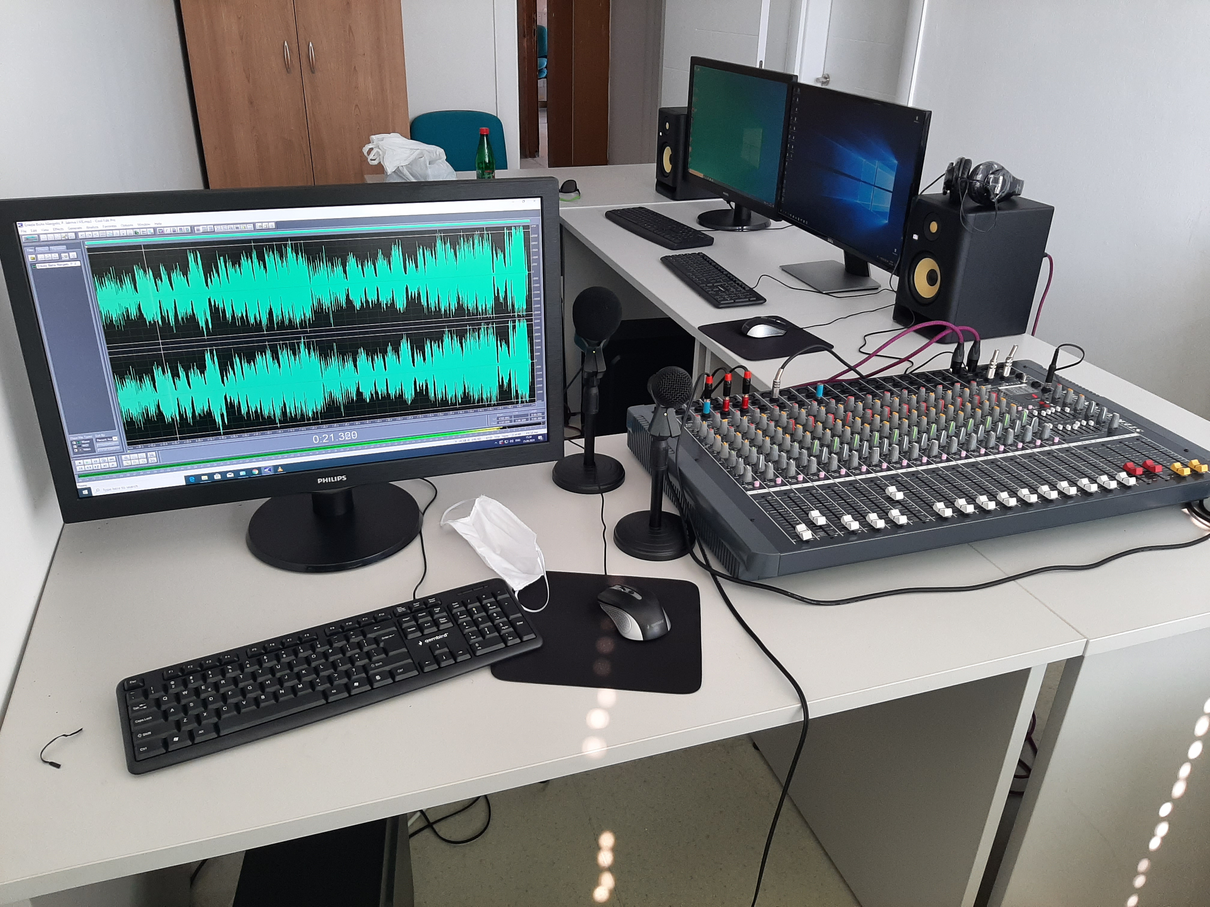
Ne kuader te MKN

Slide 8
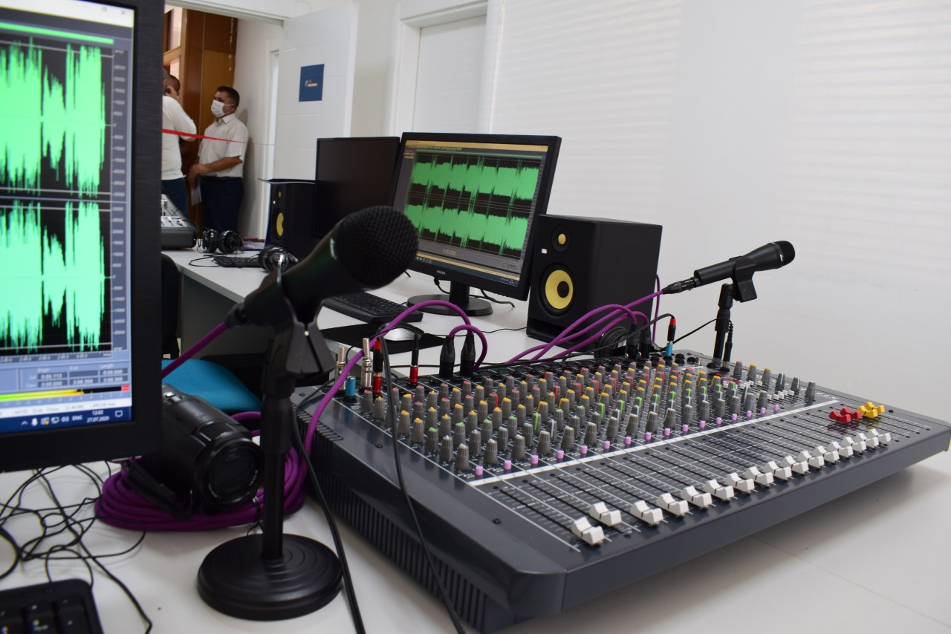

Slide 9
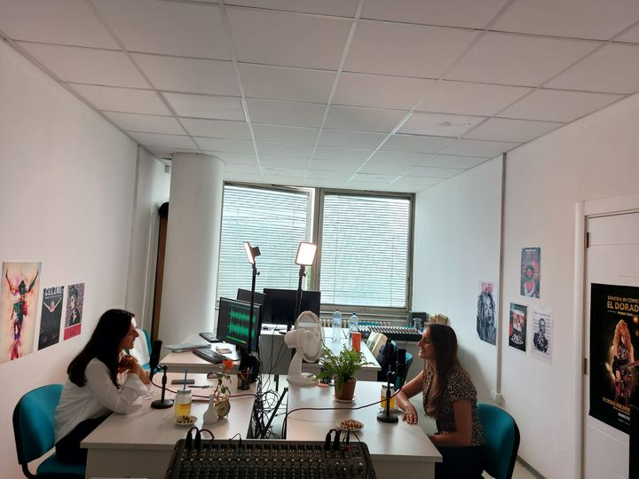

Slide 10
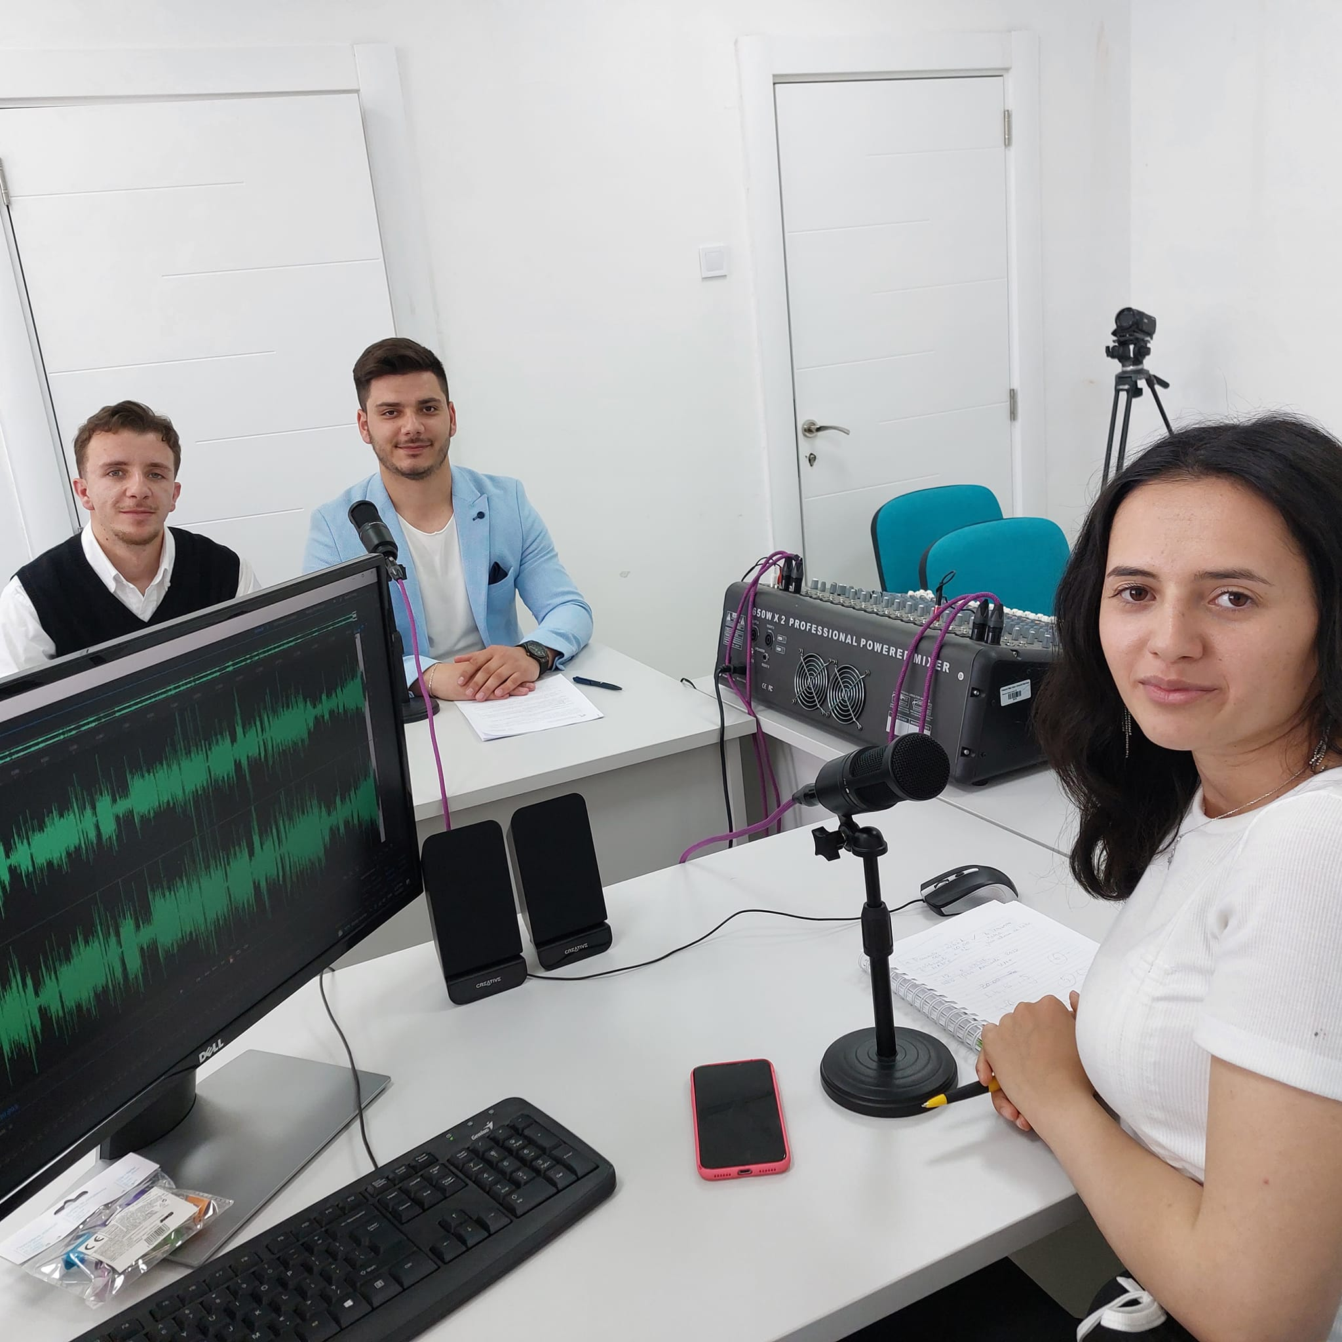

Slide 11
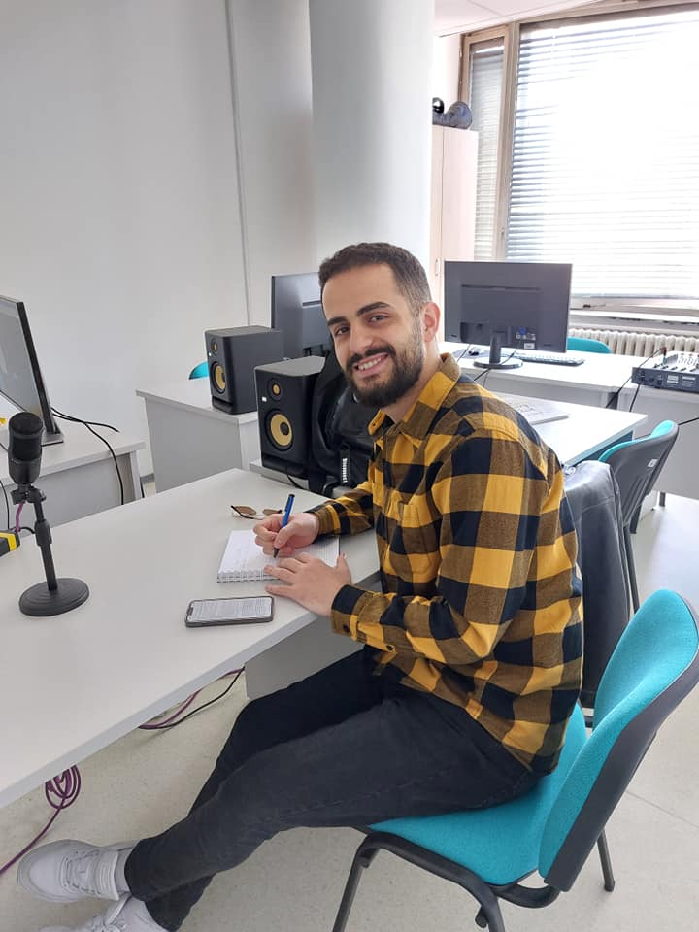
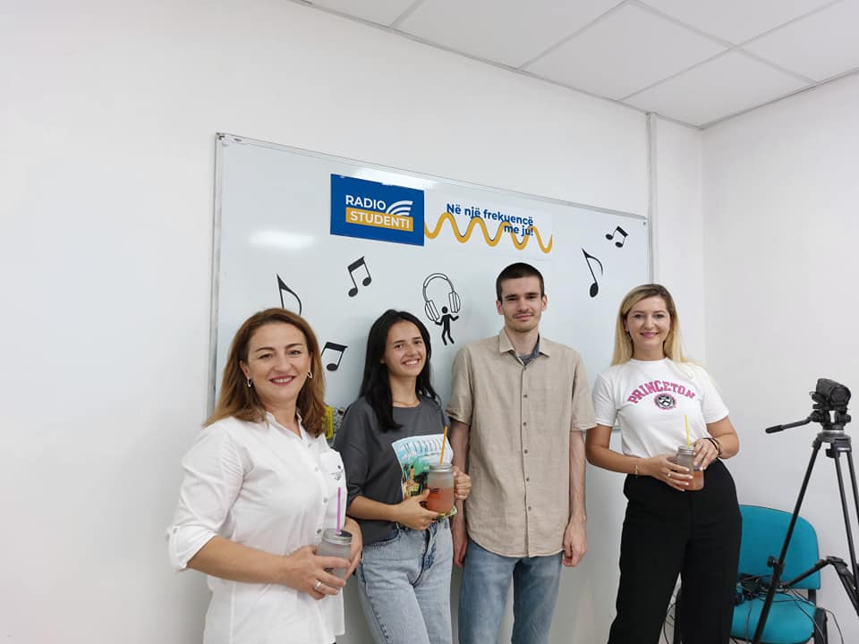

Slide 12
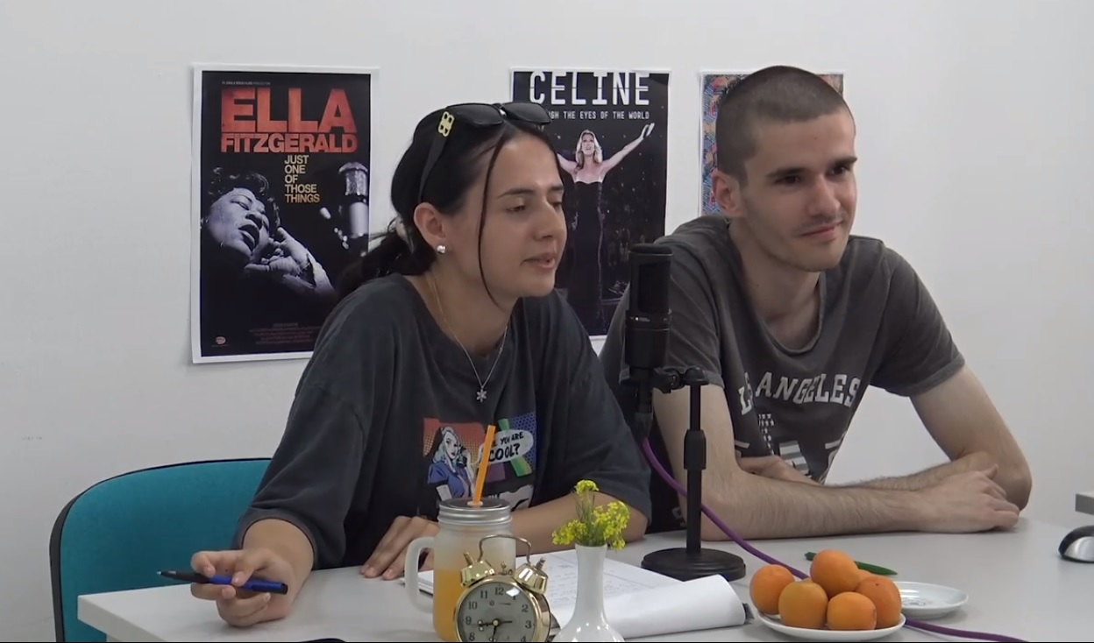
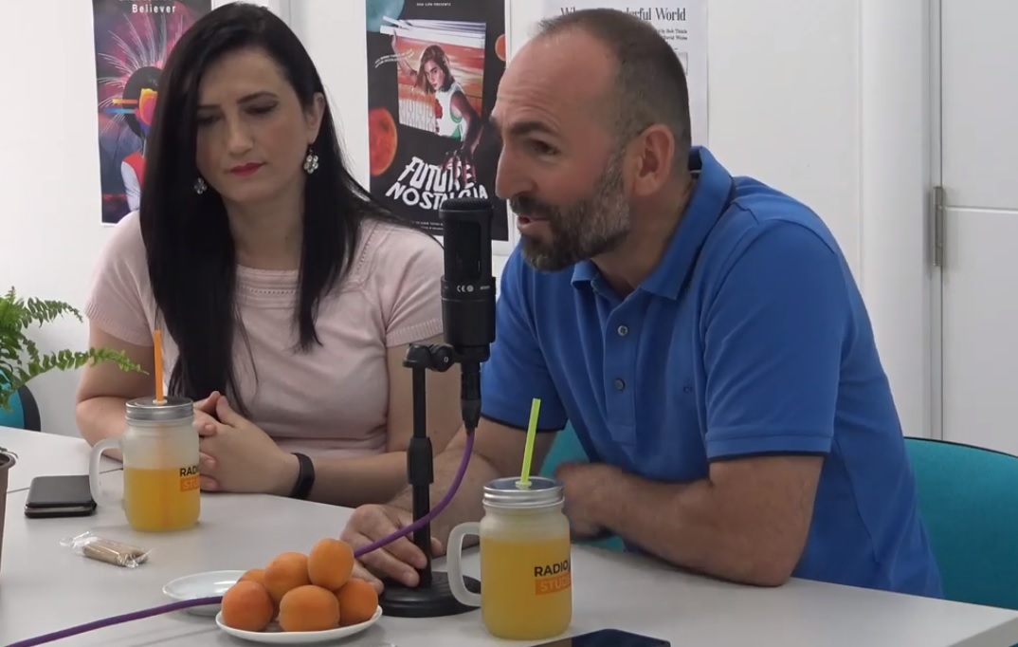

Slide 13
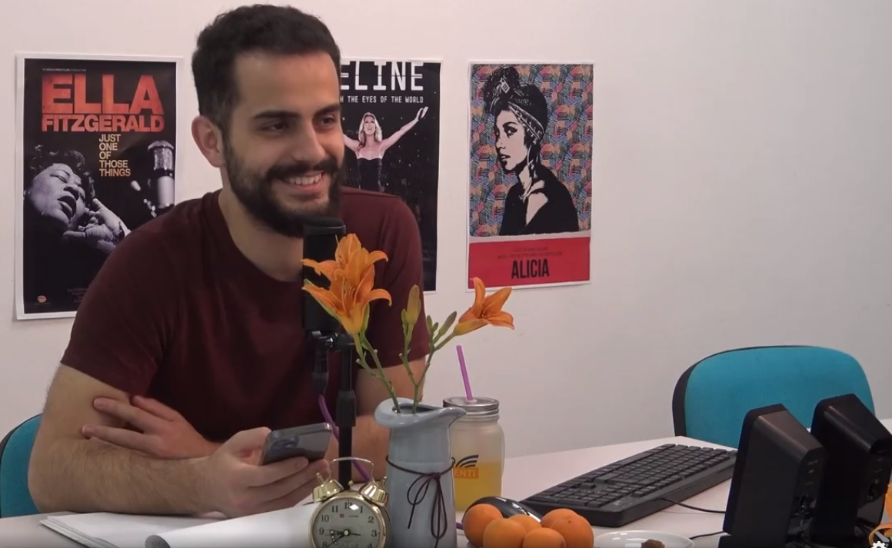
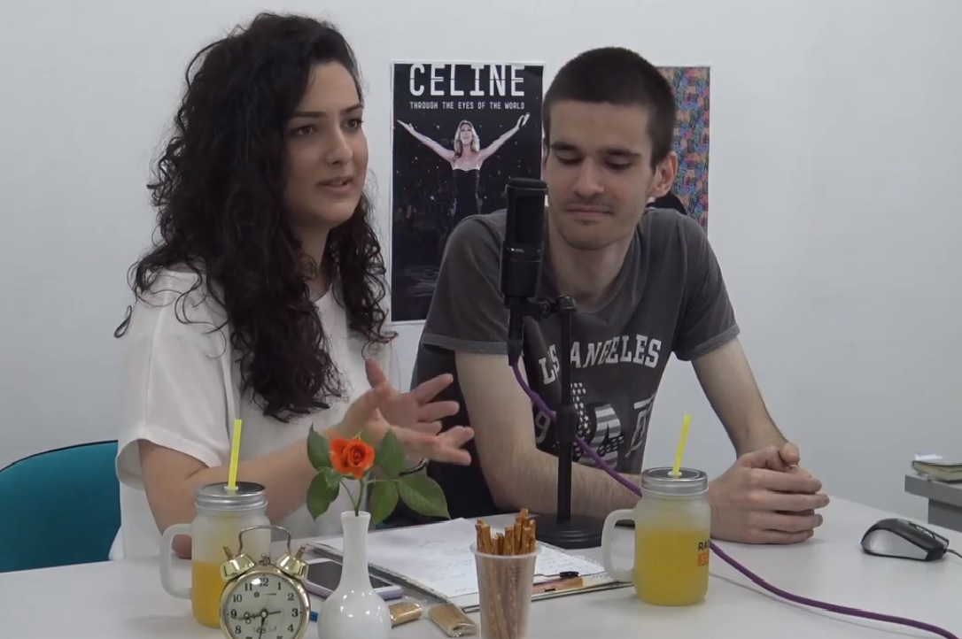

Slide 14
REVISTA UNT-STUDENTI në
UNIVERSITETIN
“NËNË TEREZA”
NË SHKUP

Slide 15
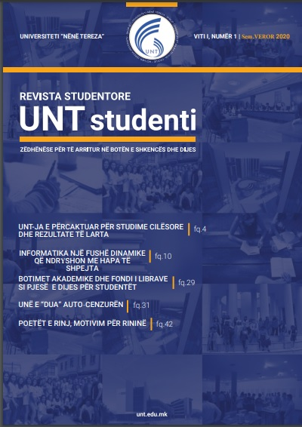
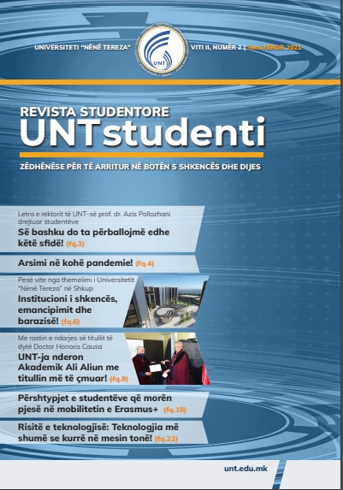

Slide 16
Afati i pare i regjistrimeve:
24-30 Gusht
Afati i dyte i regjistrimeve:
11-14 Shtator
Afati i trete i regjistrimeve:
25 Shtator

Slide 17
media.unt.edu.mk
www.unt.edu.mk
www.facebook.com/untshkup

Slide 18

STUDIO
MEDIA
DHE
KOMUNIKIM
NDËRKULTUROR

